Slide 1
(株)インデックス・アイ主催セミナー
生活者理解の視点から考える
インサイト探索術
セミナー
生活者理解の中でも、特に重要な”気づき“の抽出方法を
ワークショップで体験していただきます︕
“身近な家事”を題材に、ご夫婦の両方の視点から、気づきを抽出します。
生活者の状況や本音を知るためには
どのようなことが重要かを知りたい！
生活者にしっかりと焦点を当てた上で、
生活者のニーズを把握することを体験したい！
◆プログラムの概要
■生活者の実態を知る
ー夫の家事の様子を動画で観察し、気づきの共有
ー気づきをもとに、夫のインタビュー動画を分析
■生活者について、視点を変えて捉える
ー妻のインタビュー動画を分析
ー夫婦間での認識の違いを把握
ー家庭内で夫婦がお互いに幸せでいるために、必要な観点を考える

Slide 2
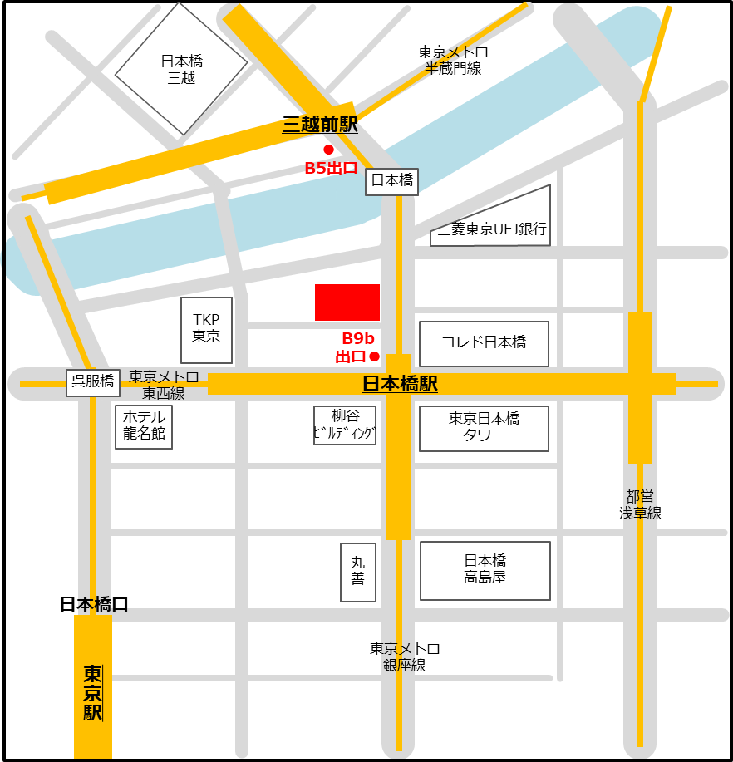
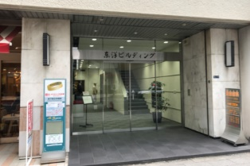
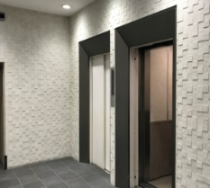
参加費
参加条件
定員
お申込み方法
日時
会場
： 無料
： 企業の研究・開発部門、マーケティング部門、リサーチ部門の方
※ 尚、本セミナーでは調査会社の方はご遠慮頂いています。
： 12名 （1社につき2名様まで）
※定員を上回った場合は、抽選とさせていただき、後日再開催を検討させていただきます。
：本メールに返信いただくか、下記のメールアドレス宛にご参加希望の旨をお知らせください。
【セミナー事務局お問合せ先】
株式会社インデックス・アイ
URL : https://index-i.co.jp/
TEL : 03-3516-0550（代表）
メールアドレス：seminar@index-i.co.jp (担当：阿部・佐久間・田村・大村・石川)
：6月23日（金）13：00～17：00
： 株式会社インデックス・アイ
東京都中央区日本橋1-2-10 東洋ビル7F ワークショップルーム
インデックス・アイ
東洋ビル 7階
1階：レストラン東洋
ビル外観
ビル入口
（東洋ビルディング）
1階エレベーター
（７階へお上がりください）
■アクセス
・東京メトロ銀座線・東西線、都営浅草線
「日本橋駅」B9b出口 徒歩1分
・東京メトロ銀座線・半蔵門線
「三越前駅」B5出口 徒歩4分
・「東京駅」日本橋口 徒歩７分

